Slide 1
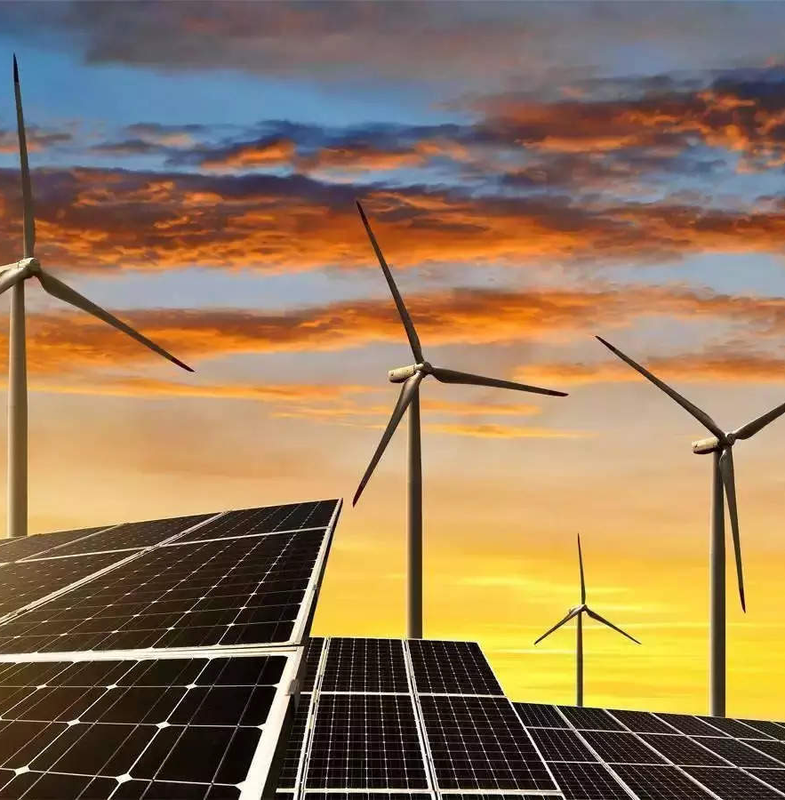
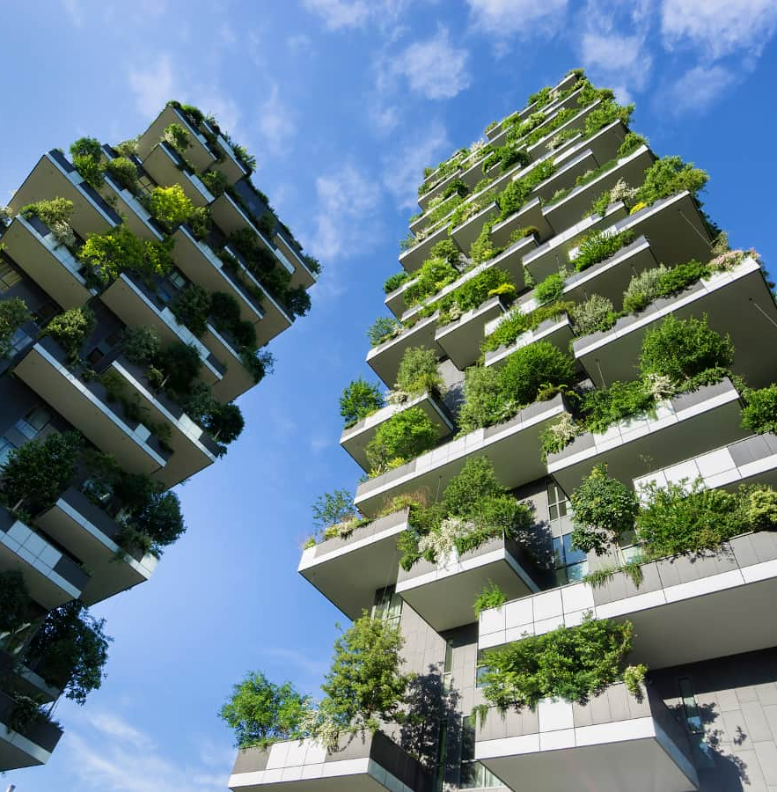
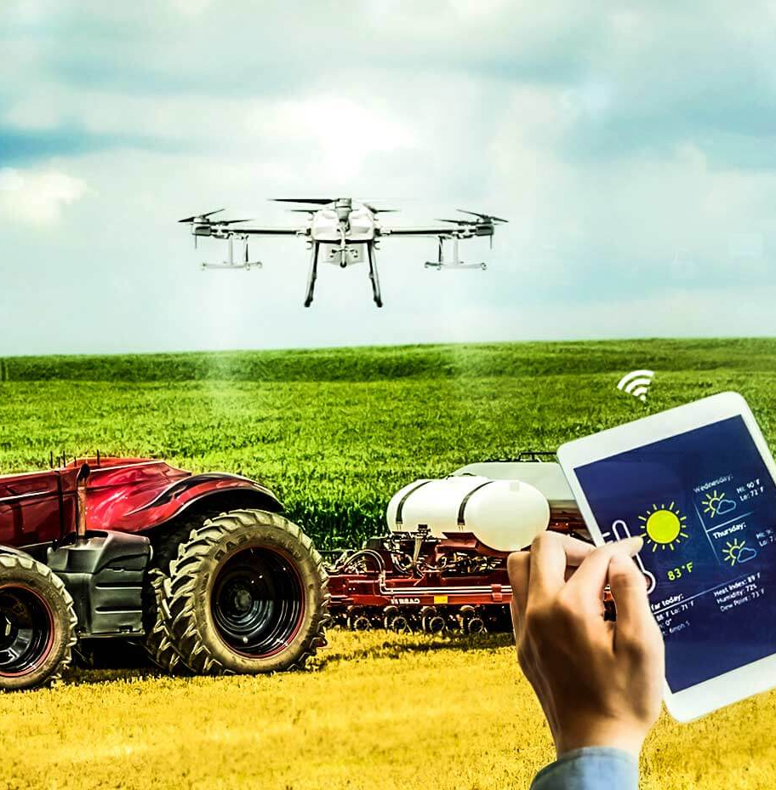
Arzu Əhmədova
Humanitar Elmlər Departamenti Rəhbəri
Coğrafiya Müəllimi
ADA Məktəbi
Ahmadbey Aghaoghlu str. 11
Baku, Azerbaijan, AZ1008
Tel: (+994 12) 437 3235 ext. 474
Fax: (+994 12) 437 3236
E-mail: alahmadova@ada.edu.az
Ekoloji problemlərin həllində innovativ texnologiyaların tətbiqi
This Photo by Unknown Author is licensed under CC BY-NC-ND

Slide 2
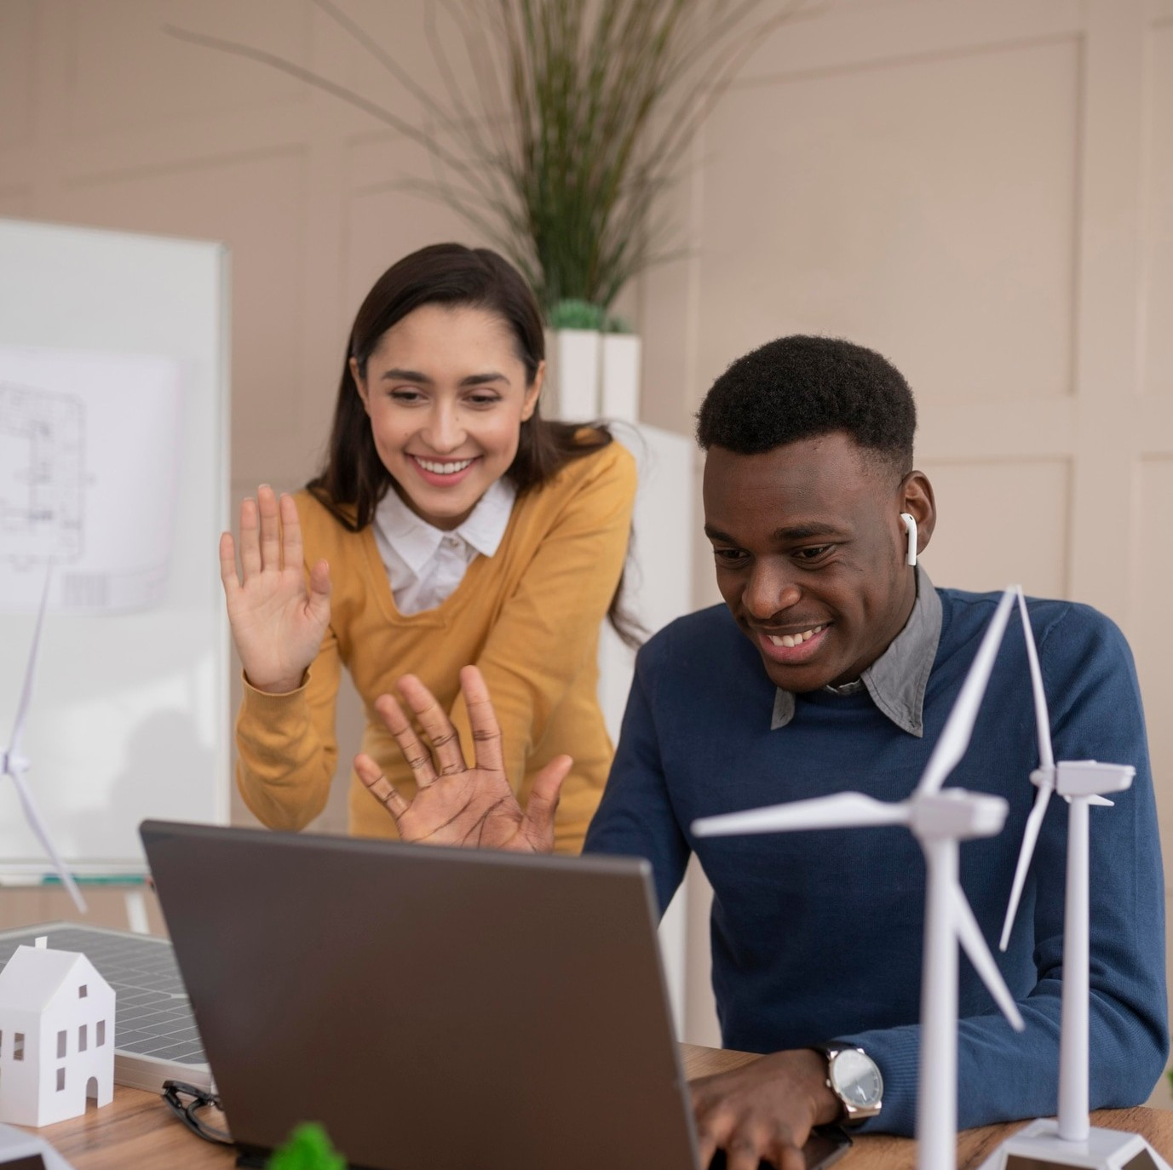
Ekoloji problemlərin həllində innovativ texnologiyaların tətbiqi
Müzakirə olunacaq məsələlər:
Ekoloji problemləri həll etmək üçün qabaqcıl texnologiyalardan necə istifadə oluna biləcəyini araşdırmaq.
Bərpa olunan enerji, ağıllı şəbəkələr və davamlı şəhər planlaşdırması və s. kimi məsələləri araşdırmaq və ideyalar irəli sürmək.

Slide 3
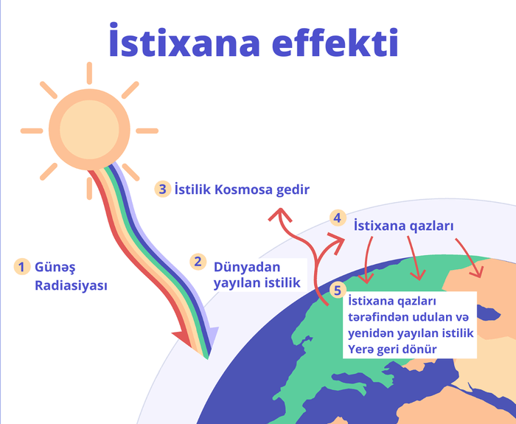
İstixana qazlarının azaldılması strategiyalarına aşağıdakılar daxil ola bilər:
● enerji istehlakının azaldılması
● kənd təsərrüfatından azot oksidləri və metan emissiyalarının azaldılması
● qalıq yanacaqlara alternativlərdən istifadə
● geomühəndislik.
Karbon dioksid qazının aradan qaldırılması və təsirin azaldılması strategiyalarına daxildir:
● torpaq idarəçiliyi vasitəsilə karbon yuvalarının qorunması və gücləndirilməsi (UN-REDD)
● yanacaq mənbəyi kimi biokütlədən
● karbon tutma və saxlama metodlarından istifadə
● okeanlar tərəfindən karbon qazının udulmasının artırılması, okeanları azot, fosfor və dəmir (N/P/Fe) ilə gübrələmək bioloji nasosu təşviq etmək
Çirklənmənin idarə edilməsi və nəzarət
Qlobal temperatur ortalamasının daha da artmasının qarşısını almaq üçün milli və beynəlxalq üsullara daxildir
:● atmosfer çirklənməsinin səviyyəsinə nəzarət
● atmosferin çirklənməsinin azaldılması
● meşələrin təmizlənməsinin dayandırılması● meşə örtüyünün artırılması
● alternativ bərpa olunan enerji mənbələrinin inkişafı
● ictimai nəqliyyatın təkmilləşdirilməsi
● karbon emissiyaları üzrə milli limitlərin müəyyən edilməsi● karbon qazının tutulması üsullarının işlənib hazırlanması
● təkrar emal proqramları.

Slide 4
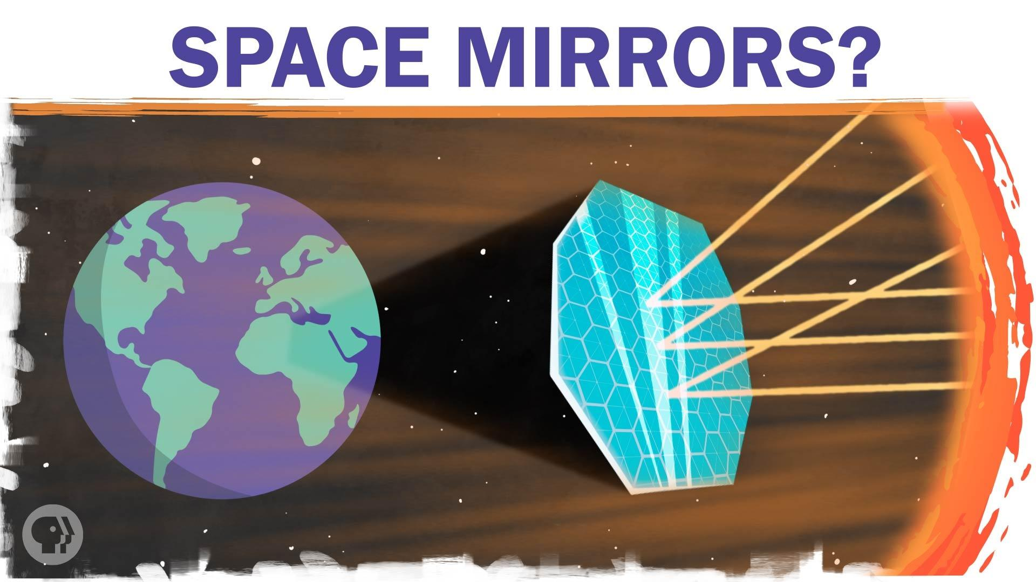
Geo-mühəndislik
Bəzi elm adamları daxil olan günəş işığını tutmaq və beləliklə, karbon qazının istiləşmə təsirlərini zəiflətmək üçün, planeti sərinlətmək üçün havadakı sulfat aerozol hissəciklərindən istifadə etməyi təklif edirlər.
Başqa bir fikir, daxil olan günəş radiasiyasının bir hissəsini yayındırmaq üçün kosmosa nəhəng güzgülər yerləşdirməkdir. Bunlar kifayət qədər radikal və bəlkə də praktiki olmayan fikirlərdir.
https://www.pbs.org/video/could-space-mirrors-cool-the-globe-mb3wyz/

Slide 5
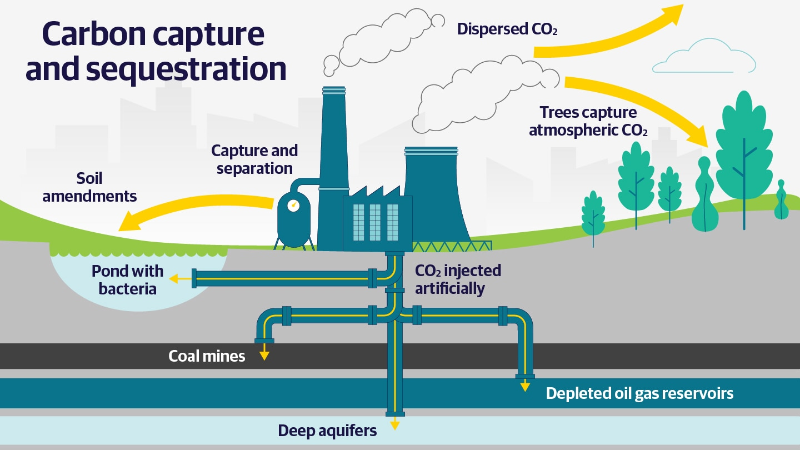
Karbon tutulması və sekvestrasiyası
Hazırda mədən yanacaqları yandırıldıqda CO 2 onilliklər və ya əsrlər boyu yaşaya biləcəyi yerə -atmosferə daxil olur.
Potensial həll yolu atmosferdə toplanmasına icazə vermək əvəzinə CO 2-ni tutmaqdır.Bunun iki əsas yolu təklif edilmişdir:
● CO 2-ni istehsal olunduğu yerdə (elektrik stansiyası) tutub və sonra onu yeraltı geoloji yataqda (məsələn, tərk edilmiş neft anbarı) toplamaq.
● CO 2-nin atmosferə daxil olmasına icazə vermək, lakin sonra xüsusi hazırlanmış xaricetmə prosesləri ilə (məsələn, CO 2-nin toplanması) istifadə edərək onu atmosferdən xaric etmək. (Bunun üçün CO2-ni özünə yapışdıran xüsusi kimyəvi sorbentlər istifadə edilir).
Bu yanaşma CO 2-nin “birbaşa havada tutulması” adlanır. Burda bir çox texniki və siyasi məsələlər var və bunlardan biri iri miqyaslı KTS texnologiyalarının iqtisadi səmərəliliyidir.
Birincisi, CO 2-ni geniş miqyasda tutmaq nə qədər baha başa gələcək? CO 2-nin yeni boru kəməri şəbəkəsi ilə daşınması və sonra CO 2-nin təhlükəsiz, yeraltı geoloji yatağında saxlanması nə qədər baha başa gələcək? Əgər CO 2 yerin altına toplanarsa, onun səthə, sonra atmosferə qayıtmadan, qoyulduğu yerdə qalacağına nə dərəcədə əminik?KTS-in CO 2 emissiyalarının həllində aparıcı rol oynaması üçün hər il on milyardlarla ton CO 2 tutulmalı və saxlanılmalıdır. Bütün bu karbon üçün kifayət qədər yer varmı? Geniş miqyaslı KTS üçün iqtisadi və geoloji potensialın sınaqdan keçirilməsi üçün aparılan tədqiqat və inkişaf nisbətən azdır

Slide 6
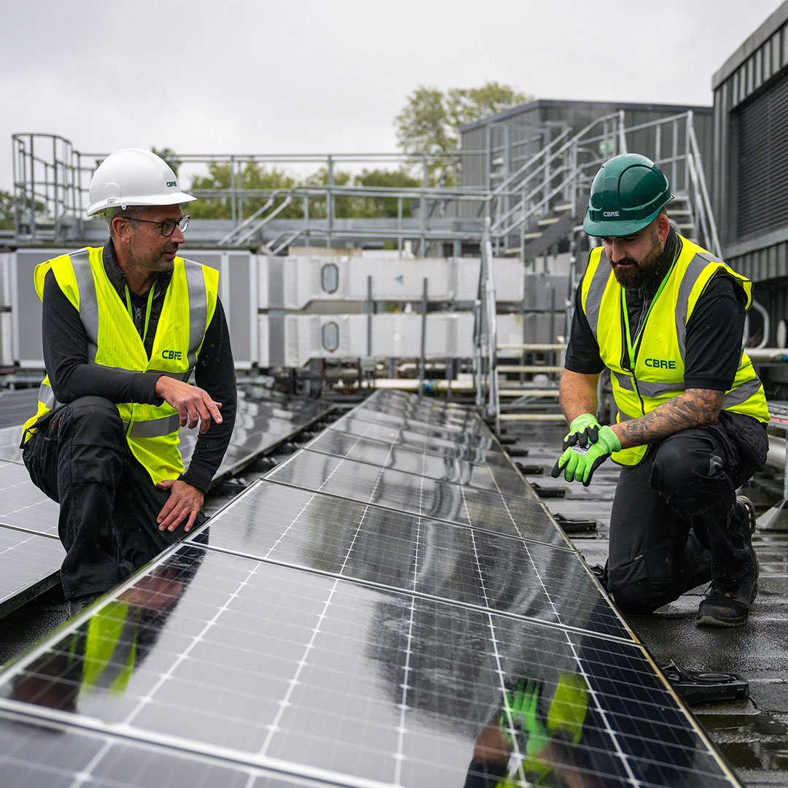
Bərpa olunan Enerji Həlləri
Dünyamızı enerji ilə təmin etmə tərzimizi dəyişdirən günəş, külək və geotermal enerji texnologiyalarında irəliləyişləri
Onların ekoloji faydalarını və iqtisadi səmərəliliyi.

Slide 7

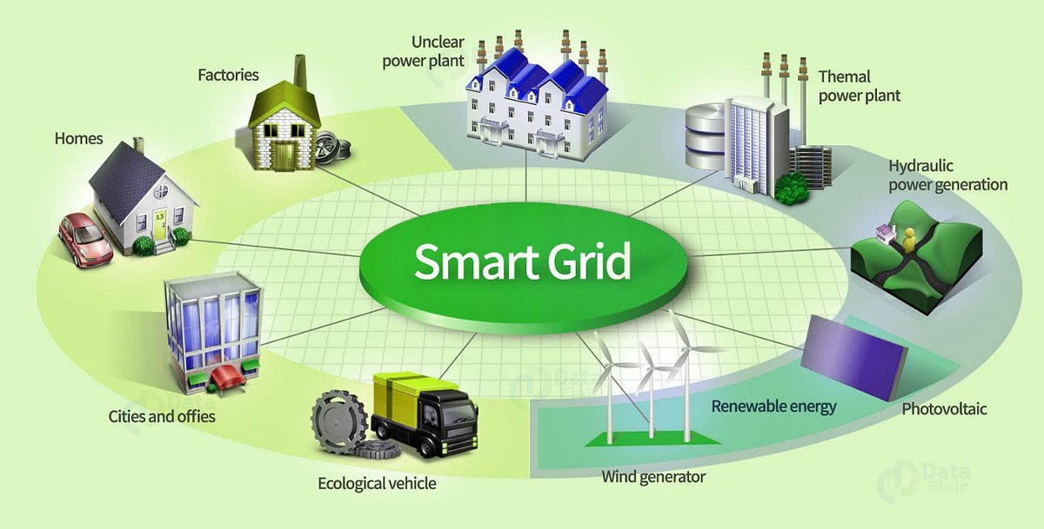
Ağıllı Şəbəkələr və Enerji Səmərəliliyi
Enerji paylanmasının optimallaşdırılmasında və enerji səmərəliliyinin artırılmasında ağıllı şəbəkə sistemlərinin rolu.
Bu texnologiyaların bərpa olunan mənbələrin daha yaxşı inteqrasiyasında və karbon izini azaltmasında rolu

Slide 8
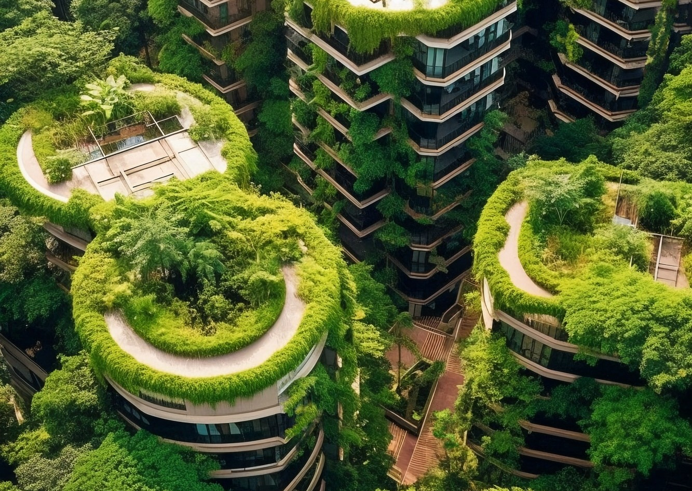
Dayanıqlı şəhər planlaşdırması
Yaşıl infrastruktur, ictimai nəqliyyat və tullantıların idarə edilməsini özündə birləşdirən şəhər planlaşdırma strategiyalarının daha davamlı və yaşana bilən şəhərlərin yaradılmasında əhəmiyyəti

Slide 9
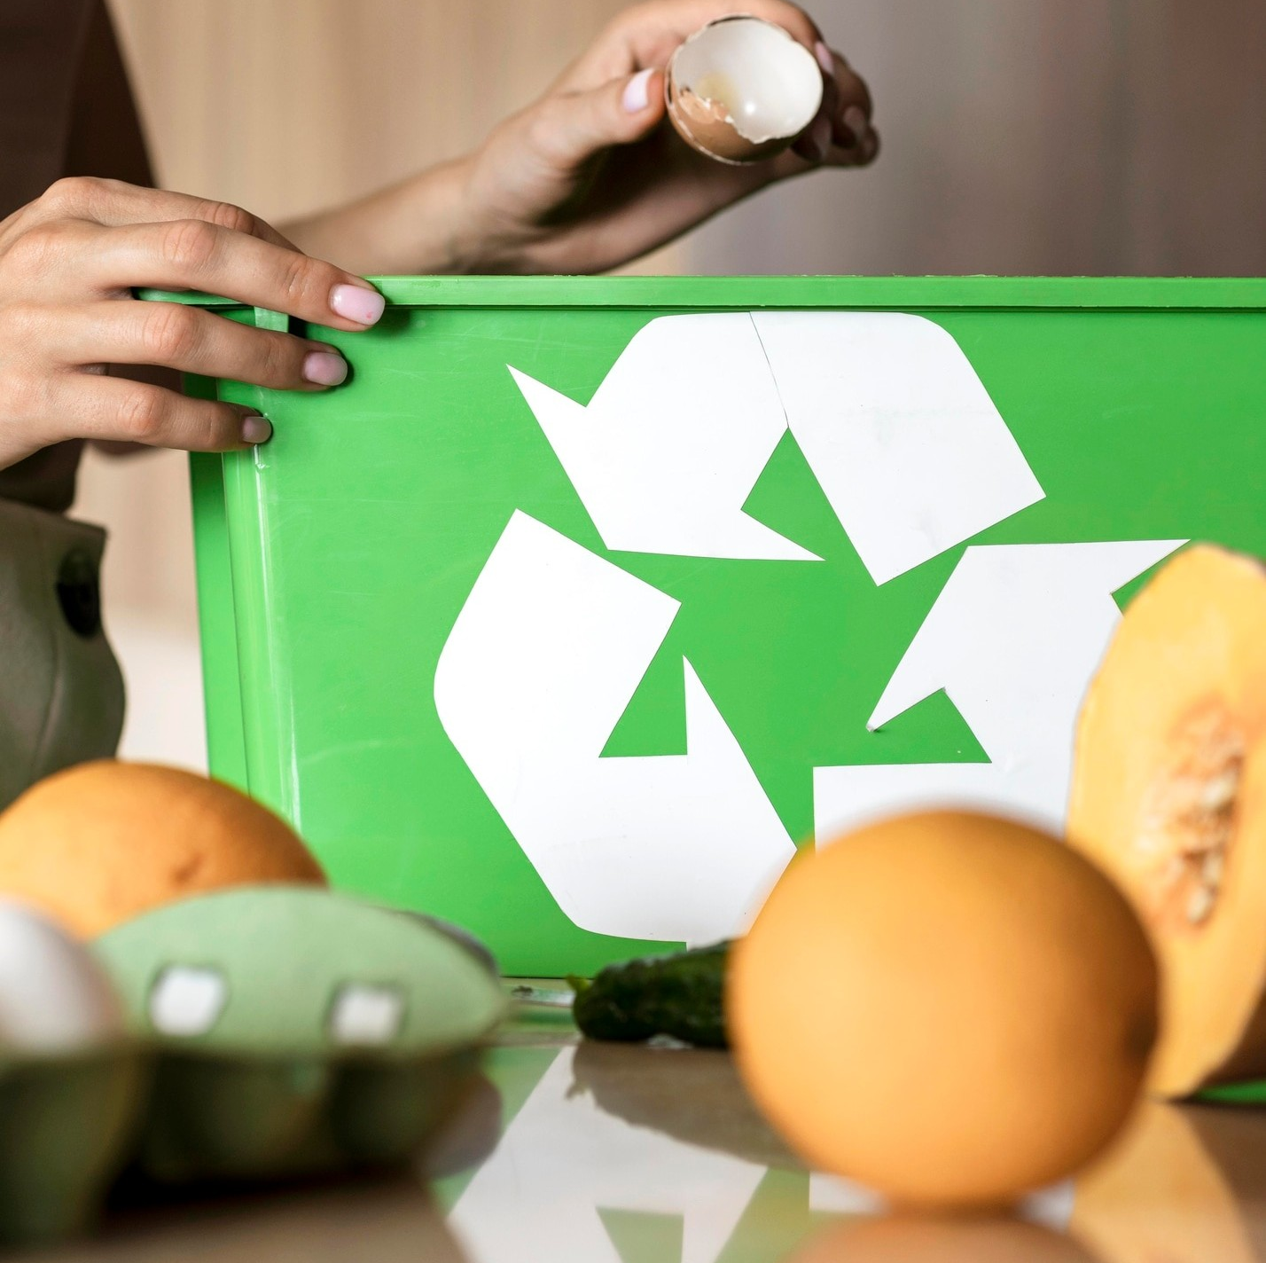
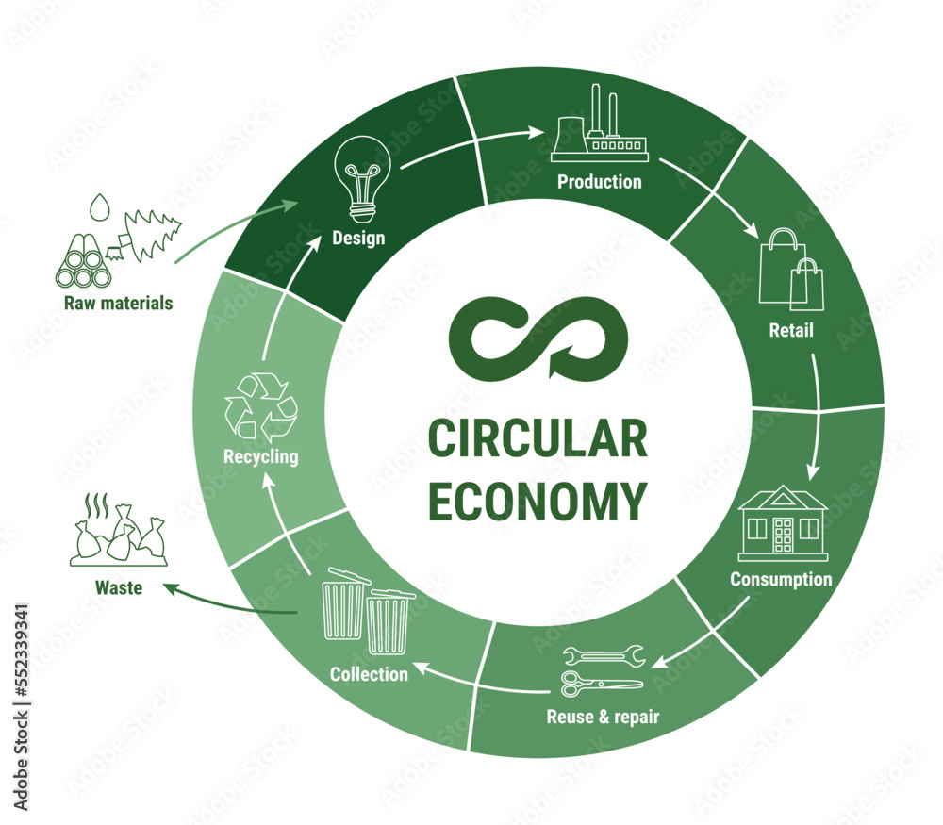
Dairəvi İqtisadiyyat və Təkrar Emal
Dairəvi iqtisadiyyatın prinsiplərini və innovativ təkrar emal texnologiyalarının tullantıları qiymətli resurslara çevirməsi.
Bu yanaşmanın ekoloji və iqtisadi faydaları

Slide 10
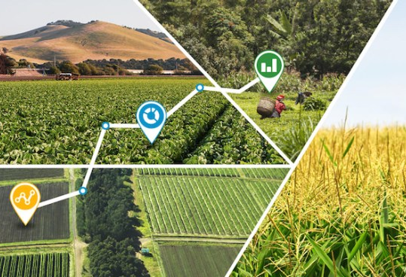
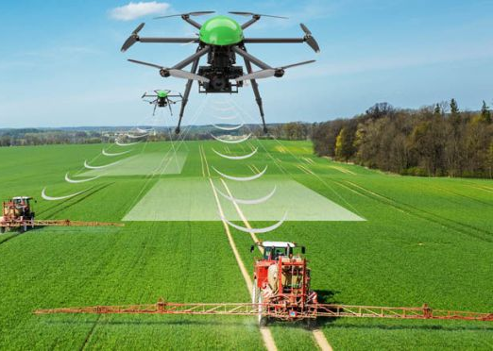
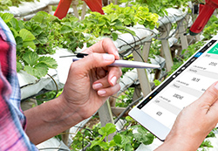

Dəqiq Kənd Təsərrüfatı və Davamlı Kənd Təsərrüfatı
Məlumat analitikasından, avtomatlaşdırmadan və ağıllı əkinçilik üsullarından istifadə edən dəqiq kənd təsərrüfatının ətraf mühitə təsiri azaldarkən qida istehsalını artırması
This Photo by Unknown Author is licensed under CC BY-SA-NC

Slide 11
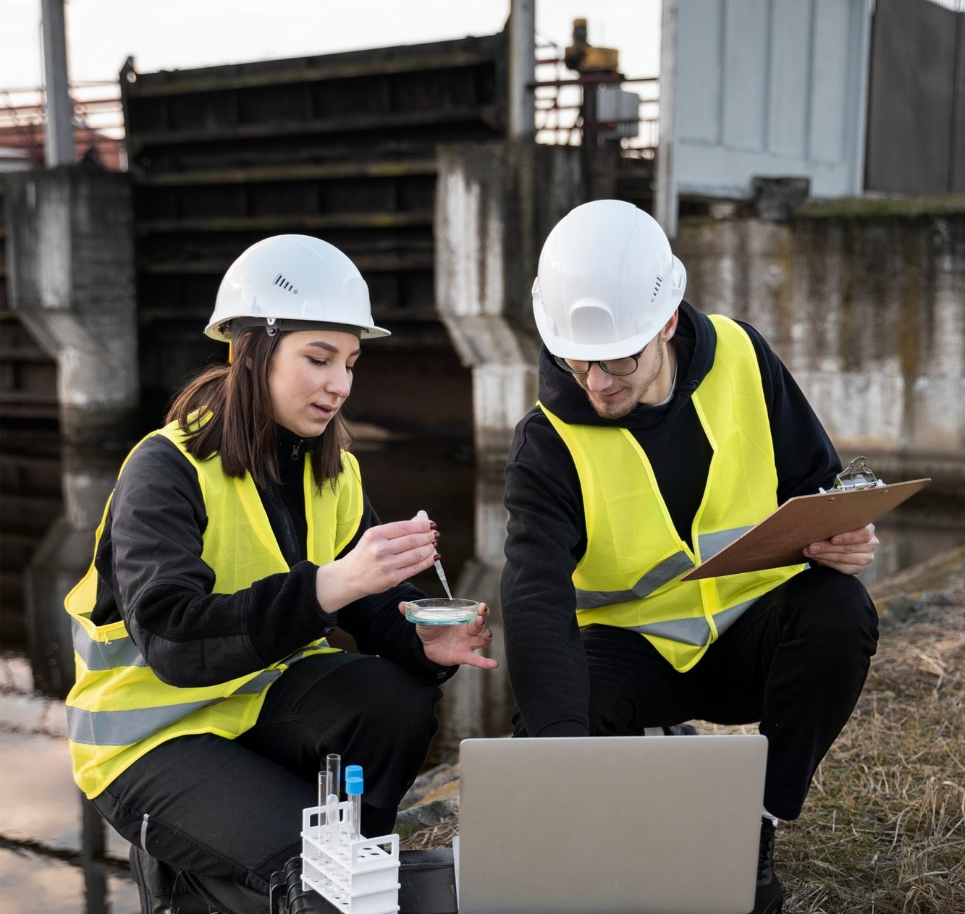
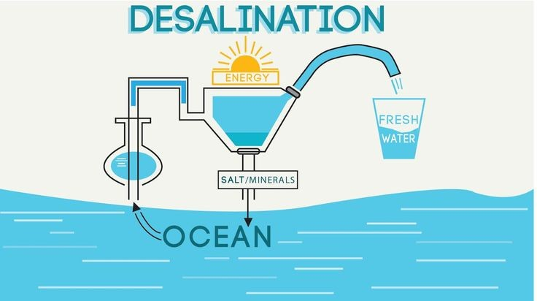
Suyun idarə olunması və qoruması
Su qıtlığının aradan qaldırılmasında və suyun keyfiyyətinin yaxşılaşdırılmasında innovativ su idarəetmə texnologiyaları
https://www.youtube.com/watch?v=AcaU_f1sOVc
Israel to expand seawater desalination infrastructure

Slide 12
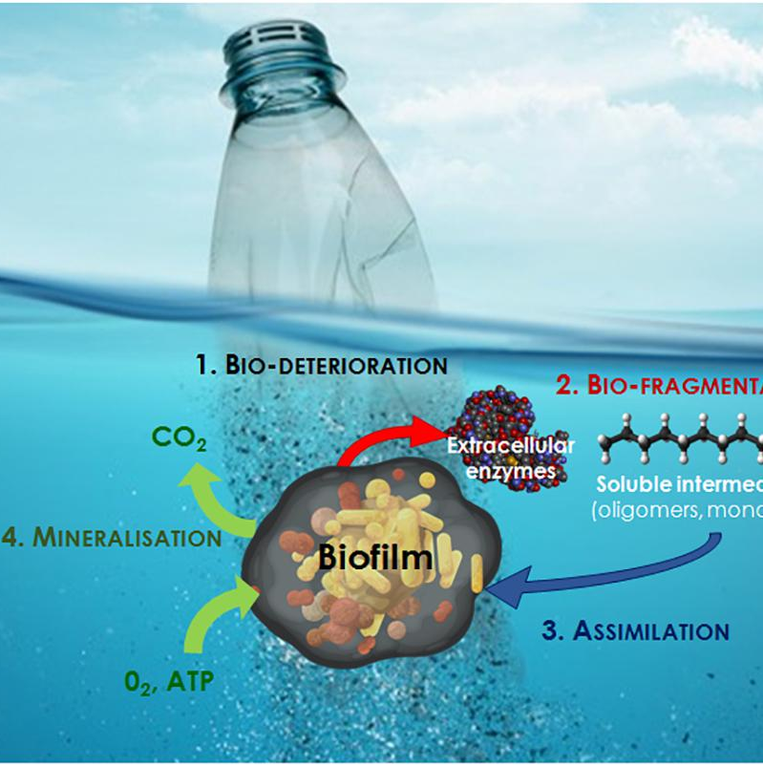
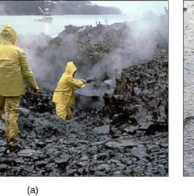
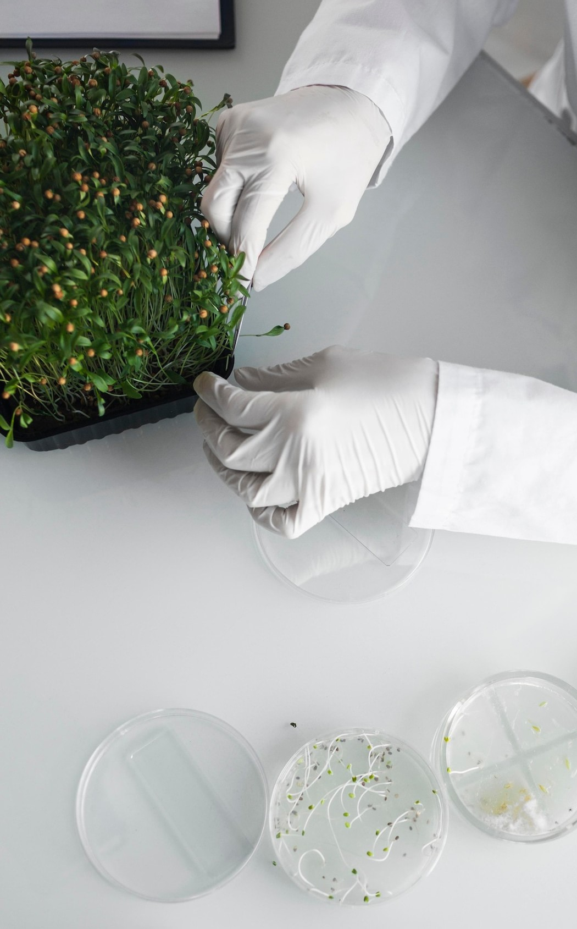
Biotexnologiya və Bioremediasiya
This Photo by Unknown Author is licensed under CC BY
This Photo by Unknown Author is licensed under CC BY
Çirklənmiş mühitləri təmizləmək və təbii ekosistemləri bərpa etmək üçün biotexnologiya və bioremediasiya üsullarından necə istifadəsi.
Bu sahədəki elmi irəliləyişlə

Slide 13
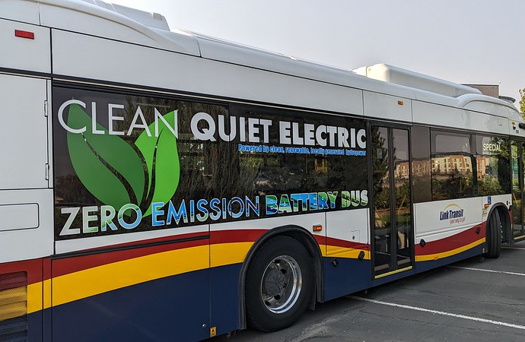
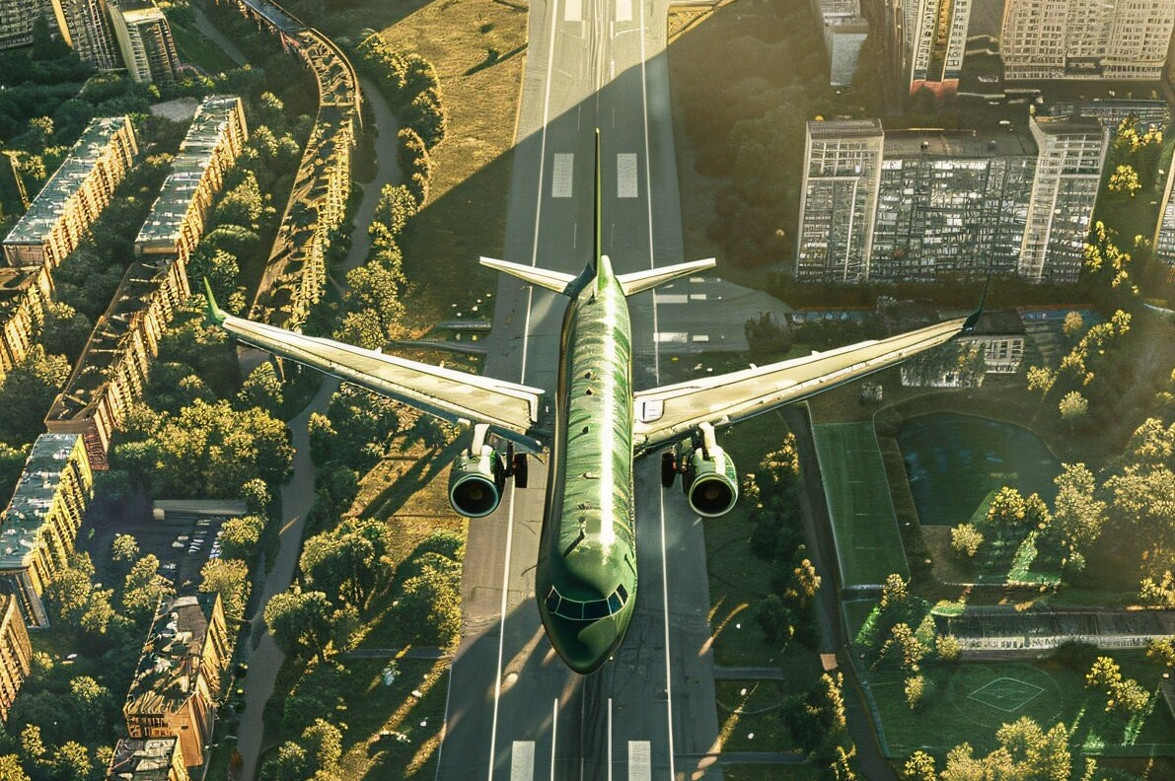

Davamlı Nəqliyyat Həlləri
Nəqliyyat sektorunu dəyişdirən və ətraf mühitə təsirini azaldan elektrik nəqliyyat vasitələri, ictimai tranzit və alternativ yanacaq texnologiyalarında irəliləyişlər

Slide 14
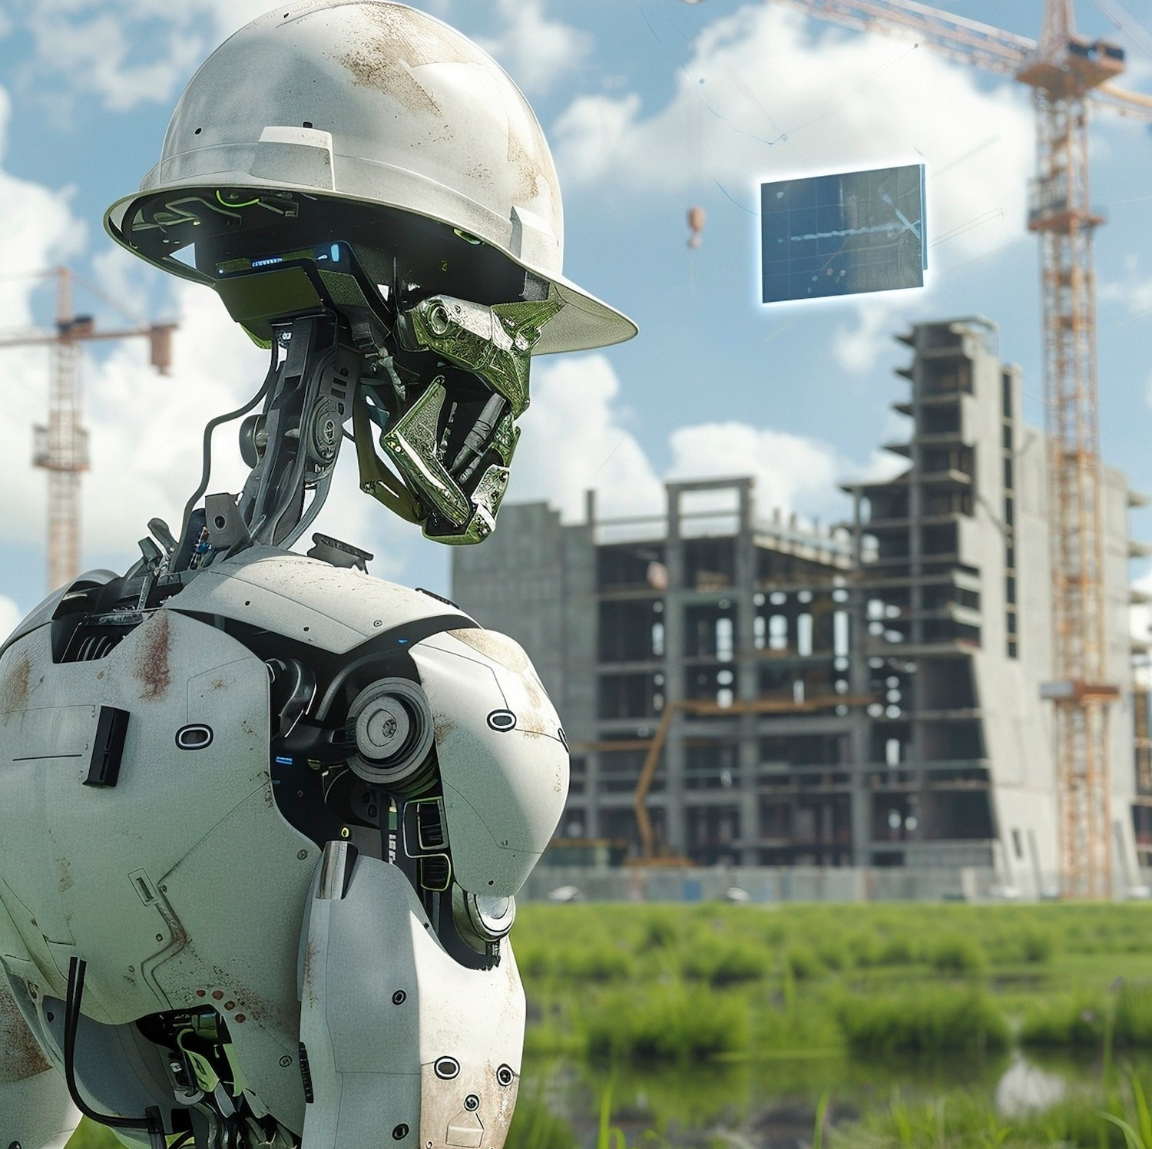
Süni İntellekt və Ətraf Mühitin Monitorinqi
Daha yaxşı qərarların qəbulu və resursların idarə edilməsi üçün ətraf mühitin monitorinqini, məlumatların təhlilini və proqnozlaşdırıcı modelləşdirməni təkmilləşdirmək üçün süni intellekt və maşın öyrənməsinin istifadəsi.

Slide 15

Beynəlxalq Əməkdaşlıq və Siyasət
Bütün dünyada innovativ ətraf mühit texnologiyalarının qəbulu və həyata keçirilməsində beynəlxalq əməkdaşlıq və siyasət çərçivələrinin rolu
Qlobal əməkdaşlığın əhəmiyyəti

Slide 16
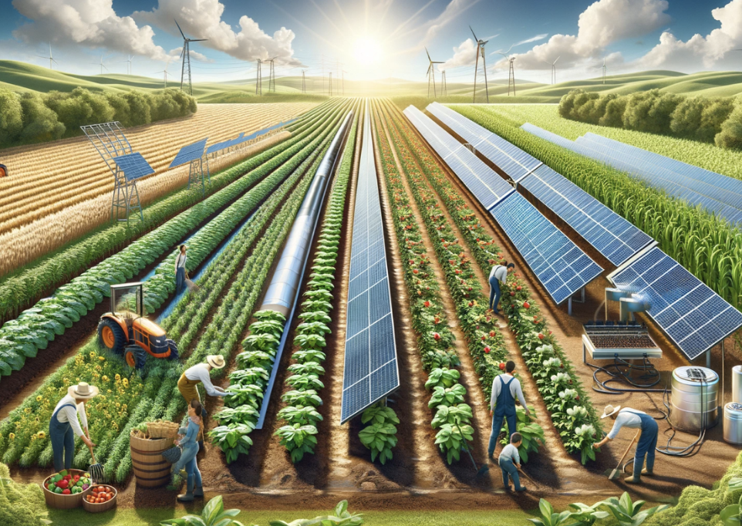
Nəticə: Davamlı Gələcək
İnnovativ texnologiyaların gücündən istifadə etməklə biz ekoloji problemlərin öhdəsindən gələ, davamlılığı təşviq edə və planetimiz üçün daha yaxşı gələcək yarada bilərik. Davamlı gələcəyə aparan yol bizim əlimizdədir.

Slide 17
Diqqətiniz üçün təşəkkürlər!

